Slide 1
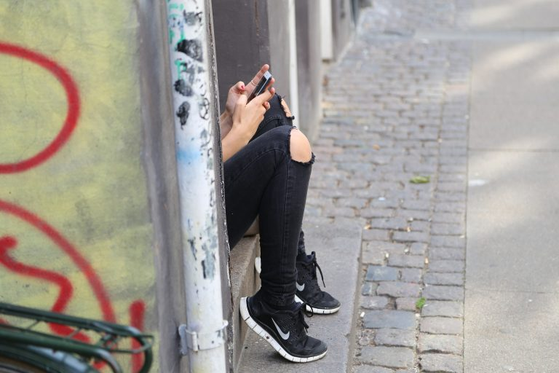
Il sesso? Lo imparo da Internet
Gli adolescenti si rivolgono ad internet per domande che non trovano una risposta altrove: non tra gli amici, non a scuola e neppure in famiglia.
Prof. Francesco Cannizzaro – Specialista in Pedagogia, Bioetica e Sessuologia

Slide 2
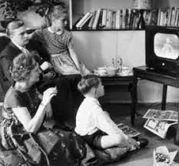
Il sesso? Lo imparo da Internet
Una volta c’era la televisione
Negli anni 70 e 80 era esperienza comune che nelle famiglie con bambini, davanti alle scene di un film tv nel quale i protagonisti si avviassero a un contatto erotico, calasse un certo imbarazzo.
Spesso uno dei genitori, con scatto felino e ostentata nonchalance, cambiava canale.
Anche in adolescenza, l’incontro con immagini sessualmente esplicite era infrequente e sporadico, richiedeva impegno attivo e intraprendenza.

Slide 3
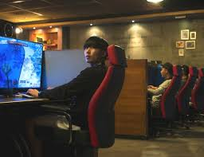
Il sesso? Lo imparo da Internet
Inutile dire che i tempi sono cambiati
Ogni anno Mountain View pubblica il rapporto Zeitgeist, relativo alle parole più cercate su Google.
In cima alla classifica, anche relativamente alle ricerche per l’Italia, c’è la parola “sesso”.
I visitatori di Pornhub, il maggiore sito pornografico sul Web, l’anno scorso hanno guardato circa 92 miliardi di video.
Siamo passati da un estremo all’altro.

Slide 4
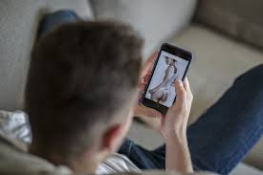
Il sesso? Lo imparo da Internet
In cattedra ora c’è il prof. Internet
Oggi la pornografia è facilmente accessibile in ogni momento della giornata, anche per i più giovani.
In assenza di figure di riferimento autorevoli, i ragazzi si inoltrano in terreni sconosciuti, appetibili e anche pericolosi.
Usano la rete per scambiarsi foto e video sessualmente espliciti.
E per ricercare l’eccitazione.

Slide 5
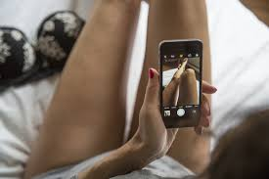
Il sesso? Lo imparo da Internet
Poniamoci due domande
Come incide tutto questo su tempi e modi del comportamento sessuale, ma anche su ciò che ragazzi e ragazze pensano e vivono a livello emotivo?
Cosa comporta una sollecitazione “non stop” della sessualità?

Slide 6
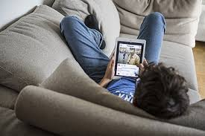
Il sesso? Lo imparo da Internet
Aumentano incertezza e preoccupazione per la sessualità
Secondo uno studio pubblicato sul Journal of Adolescence l’abuso di materiale pornografico in adolescenza sta contribuendo al diffondersi di vissuti di incertezza e preoccupazione per la sessualità.
Si diffonde la tendenza ad “oggettificare” il corpo dell’altro, ad un più difficile raggiungimento della soddisfazione.

Slide 7
Il sesso? Lo imparo da Internet
Crescono le immagini distorte sulla sessualità
I ragazzi che fanno un più intenso ricorso alla pornografia non solo sembrano andare incontro ad una pubertà precoce, ma più spesso aderiscono a stereotipi di genere e sperimentano aggressività nei rapporti intimi, sia agita che subita.
La pornografia dipinge un’immagine irrealistica della sessualità e della relazione, plasmando aspettative che non saranno soddisfatte.

Slide 8
Il sesso? Lo imparo da Internet
Attori che recitano secondo precisi copioni
Si è detto che il problema con la pornografia non è che mostri troppo, ma che mostri troppo poco.
Non c’è intimità, intesa come la sfera dei sentimenti e degli affetti.
Non c’è emozione che non sia eccitazione, non c’è la consueta paura di svelarsi e di svestirsi, non c’è imbarazzo.
Non c’è bisogno, né malinconia.
Non si vede se uno è innamorato, timido, impacciato.
Quanto al piacere, è sempre immediato, scontato, estremo, senza variazioni.

Slide 9
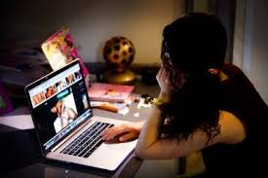
Il sesso? Lo imparo da Internet
Pornografia: sessualità con l’inganno
Eppure i ragazzi ci credono. Secondo lo studio commissionato dal Children’s Commissioner e dalla National Society for the Prevention of Cruelty to Children realizzato dalla Middlesex University, metà degli adolescenti intervistati su questi temi (il 53%) ritiene assolutamente realistico il ritratto della sessualità fornito dalla pornografia.
Non sorprende, dunque, che nei maschi cresca la paura di non essere all’altezza delle aspettative e, nelle femmine, il timore di dover aderire a questo modello “prestazionale”, peraltro non sempre consensuale.

Slide 10
Il sesso? Lo imparo da Internet
Rischi e pericoli di una sessualità solitaria
L’abitudine ad un uso precoce e massiccio della pornografia rischia di alimentare paure e insicurezze che allontanano dall’incontro con l’altro, privando della possibilità di imparare ad affrontare e a gestire quelle questioni emotivamente complesse che ogni contatto intimo solleva.
Gli ultimi dati del Censis indicano che l’età della “prima volta” si è innalzata a 17 anni.
Finiremo per scegliere la soluzione facile, lunghi corteggiamenti via smartphone, una sessualità solitaria, per poi magari – in un futuro non troppo lontano – innamorarci di un androide o di una voce, come nel film Her di Spike Jonze?

Slide 11
Il sesso? Lo imparo da Internet
Ci vorrebbero regole più protettive per i minori
Le tecnologie possono cambiarci solo se le assecondiamo.
Di fronte al dilagare di alcune abitudini e alla luce di rischi ormai evidenti per le giovani generazioni, le istituzioni e le aziende dovrebbero prendere adeguati provvedimenti.
Uno su tutti: introdurre procedure di “age verification” per l’accesso ai siti pornografici.

Slide 12
Il sesso? Lo imparo da Internet
Come tutte le sicure navigazioni, serve la bussola
Il web è un oceano sconfinato e, per questo, oltre ad essere una fonte inesauribile di informazioni, durante la navigazione può far approdare bambini e ragazzi su siti, video e contenuti che i genitori non vorrebbero fossero mostrati ai propri figli.
Siti non adatti alla loro età, diseducativi, pericolosi e che possono portare il ragazzo a volerli emulare nella vita reale.
Tra questi siti abbondano quelli a carattere pornografico che certamente non hanno la finalità di educare i giovani alla sessualità. Tutt’altro!
FINE

